Slide 1
SAYISAL YÖNTEMLER
İnterpolasyon (Ara Değer Bulma)
Dr. Öğr. Üyesi Nurdan Bilgin

Slide 2
Ara Değer Bulma
İnterpolasyon: Verilerin çok hassas olarak bilindiği durumlarda tüm noktalardan geçen eğri uydurmaktır.
İyi bilinen ayrık noktalar arasındaki ara bir değerin karşılığındaki değeri bulmak için kullanılır.
  Termodinamikte buhar tabloları
  Sıcaklık - yoğunluk ilişkileri
Polinom İnterpolasyonu: n+1 noktadan geçen, n. dereceden polinomun belirlenmesi olarak ifade edilebilir. Bu polinom belirlendikten sonra ara değerler kolaylıkla hesaplanabilir.
Şerit (Spline) İnterpolasyon: alternatif bir yaklaşım olarak, n+1 veri noktasına n. dereceden polinom geçirmek yerine veri noktalarının alt gruplarına daha düşük dereceli polinomlar uygulamaktır.

Slide 3
Polinom İnterpolasyonu
Polinom İnterpolasyonu: n+1 noktadan geçen, n. dereceden polinomun belirlenmesi olarak ifade edilebilir. Bu polinom belirlendikten sonra ara değerler kolaylıkla hesaplanabilir.
  Newton’un Bölünmüş Fark İnterpolasyon Polinomları.
  Lagrange İnterpolasyon Polinomları.

Slide 4
Polinom İnterpolasyonu
Polinom interpolasyonu örnekleri:
Birinci derece (doğrusal) 2 veri noktasını bağlıyor,
İkinci dereceden (karesel ya da parabolik) 3 veri noktasını bağlıyor, ve
Üçüncü dereceden (kübik) 4 veri noktasını bağlıyor.

Slide 5


  Newton’un Bölünmüş Fark İnterpolasyon Polinomları
Newton’un Bölünmüş Fark İnterpolasyon Polinomları (NIP) en yaygın kullanılan ve en kullanışlı yöntem olarak bilinmektedir. Genel formülü vermeden, 1. dereceden ve 2. dereceden polinomları konuşacağız.
Doğrusal İnterpolasyon (1. derece)
  Doğrusal interpolasyonun grafiksel gösterimi.
  Gölgeli alanlar, benzer üçgenleri göstermektedir.
  Benzer üçgen kuralından aşağıdaki
  doğrusal interpolasyon formülü çıkmaktadır.
$$\frac{f_{Ara}\left(x\right)−f(x_{0})}{x−x_{0}}=\frac{f\left(x_{1}\right)−f(x_{0})}{x_{1}−x_{0}}$$
$f_{Ara}\left(x\right)=f(x_{0})$+$\frac{f\left(x_{1}\right)−f(x_{0})}{x_{1}−x_{0}}$($x−x_{0}$)

Slide 6
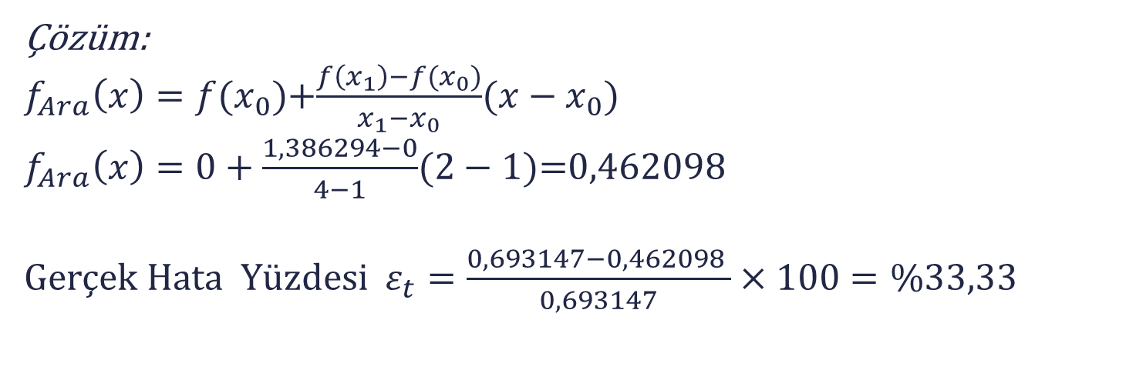
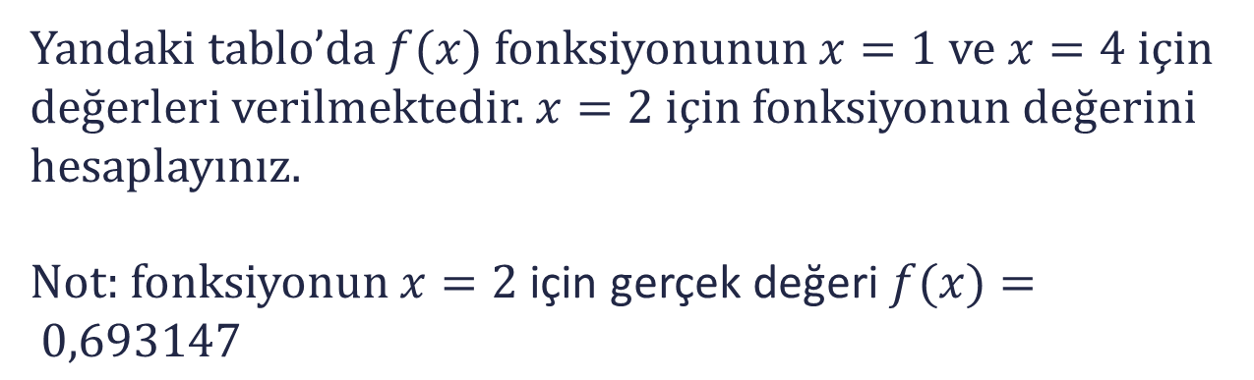
Doğrusal İnterpolasyon Örnek
x | f(x)
1 | 0
4 | 1,386294
Yandaki tablo’da $f(x)$ fonksiyonunun $x=1$ ve $x=4$ için değerleri verilmektedir. $x=2$ için fonksiyonun değerini hesaplayınız.
Not: fonksiyonun $x=2$ için gerçek değeri $f(x)= 0,693147$
Çözüm:
$f_{Ara}\left(x\right)=f(x_{0})$+$\frac{f\left(x_{1}\right)−f(x_{0})}{x_{1}−x_{0}}$($x−x_{0}$)
$f_{Ara}\left(x\right)=0+\frac{1,386294−0}{4−1}$($2−1$)=0,462098
Gerçek Hata Yüzdesi $ε_{t}=\frac{0,693147−0,462098 }{0,693147}×100=\%33,33$

Slide 7
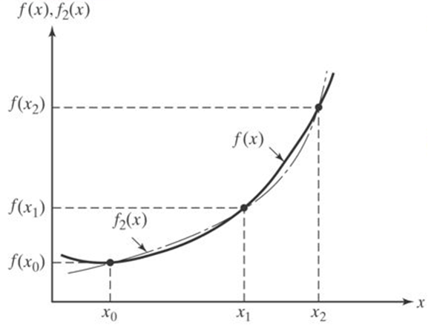
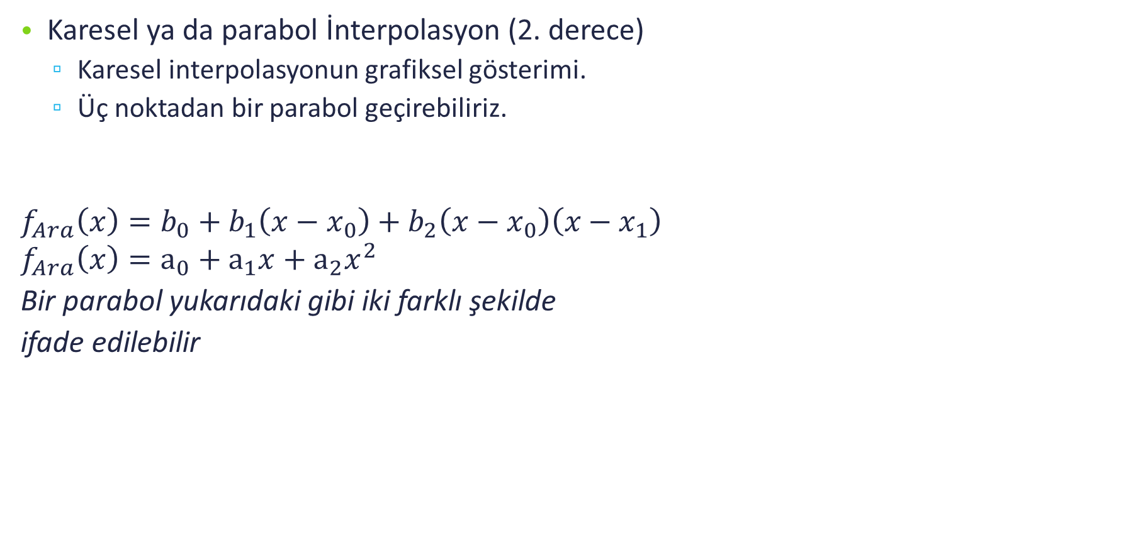
  Newton’un Bölünmüş Fark İnterpolasyon Polinomları
Karesel ya da parabol İnterpolasyon (2. derece)
  Karesel interpolasyonun grafiksel gösterimi.
  Üç noktadan bir parabol geçirebiliriz.
$$f_{Ara}\left(x\right)=b_{0}+b_{1}\left(x−x_{0}\right)+b_{2}\left(x−x_{0}\right)\left(x−x_{1}\right)$$
$$f_{Ara}\left(x\right)=a_{0}+a_{1}x+a_{2}x^{2}$$
Bir parabol yukarıdaki gibi iki farklı şekilde
ifade edilebilir

Slide 8
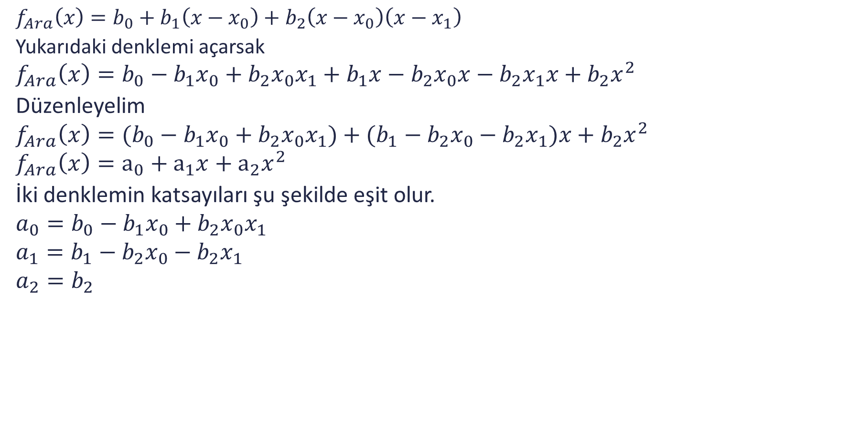
  Newton’un Bölünmüş Fark İnterpolasyon Polinomları
$$f_{Ara}\left(x\right)=b_{0}+b_{1}\left(x−x_{0}\right)+b_{2}\left(x−x_{0}\right)\left(x−x_{1}\right)$$
Yukarıdaki denklemi açarsak
$$f_{Ara}\left(x\right)=b_{0}−b_{1}x_{0}+b_{2}x_{0}x_{1}+b_{1}x−b_{2}x_{0}x−b_{2}x_{1}x+b_{2}x^{2}$$
Düzenleyelim
$$f_{Ara}\left(x\right)=(b_{0}−b_{1}x_{0}+b_{2}x_{0}x_{1})+(b_{1}−b_{2}x_{0}−b_{2}x_{1})x+b_{2}x^{2}$$
$$f_{Ara}\left(x\right)=a_{0}+a_{1}x+a_{2}x^{2}$$
İki denklemin katsayıları şu şekilde eşit olur.
$$a_{0}=b_{0}−b_{1}x_{0}+b_{2}x_{0}x_{1}$$
$$a_{1}=b_{1}−b_{2}x_{0}−b_{2}x_{1}$$
$$a_{2}=b_{2}$$

Slide 9

Newton’un Bölünmüş Fark İnterpolasyon Polinomları
İlk denklemdeki katsayılar
$$b_{0}=f\left(x_{0}\right)$$
$$b_{1}=\frac{f\left(x_{1}\right)−f(x_{0})}{x_{1}−x_{0}}$$
$$b_{2}=\frac{\frac{f\left(x_{2}\right)−f(x_{1})}{x_{2}−x_{1}}−\frac{f\left(x_{1}\right)−f(x_{0})}{x_{1}−x_{0}}}{x_{2}−x_{0}}$$

Slide 10
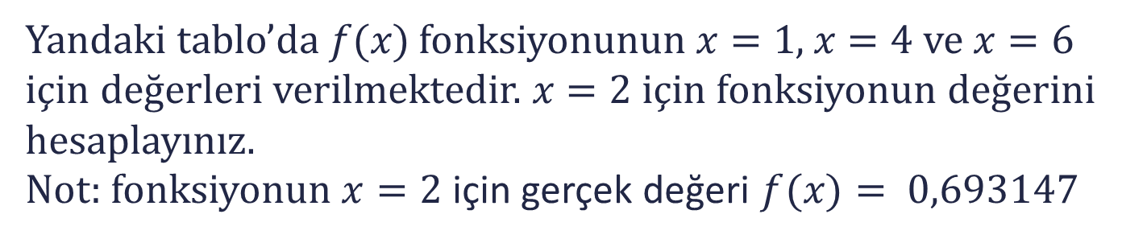
Karesel ya da Parabol İnterpolasyon Örnek
x | f(x)
1 | 0
4 | 1,386294
6 | 1,791759
Yandaki tablo’da $f(x)$ fonksiyonunun $x=1$, $x=4$ ve $x=6$ için değerleri verilmektedir. $x=2$ için fonksiyonun değerini hesaplayınız.
Not: fonksiyonun $x=2$ için gerçek değeri $f(x)= 0,693147$

Slide 11
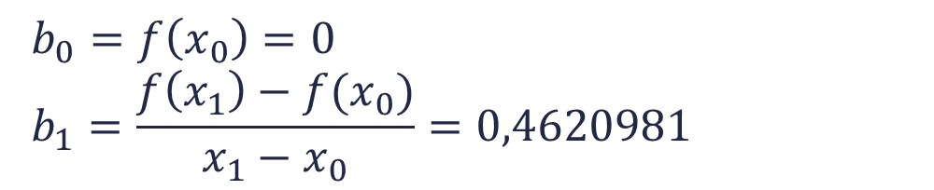
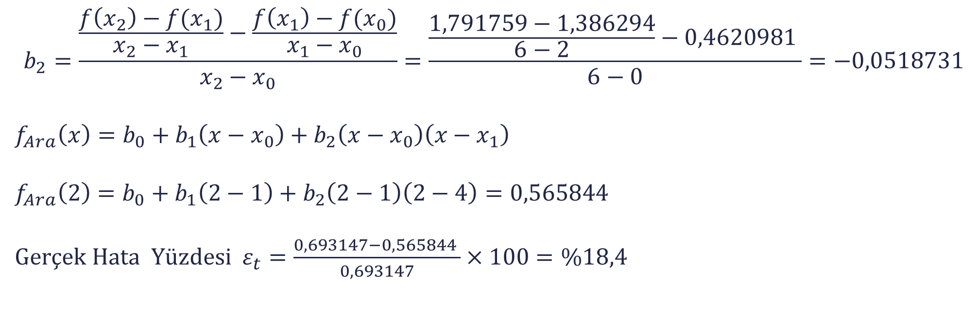
Karesel ya da Parabol İnterpolasyon Örnek Çözüm
x | f(x)
1 | 0
4 | 1,386294
6 | 1,791759
$$b_{0}=f\left(x_{0}\right)=0$$
$$b_{1}=\frac{f\left(x_{1}\right)−f(x_{0})}{x_{1}−x_{0}}=0,4620981$$
$$b_{2}=\frac{\frac{f\left(x_{2}\right)−f(x_{1})}{x_{2}−x_{1}}−\frac{f\left(x_{1}\right)−f(x_{0})}{x_{1}−x_{0}}}{x_{2}−x_{0}}=\frac{\frac{1,791759−1,386294}{6−2}−0,4620981 }{6−0}=−0,0518731$$
$$f_{Ara}\left(x\right)=b_{0}+b_{1}\left(x−x_{0}\right)+b_{2}\left(x−x_{0}\right)\left(x−x_{1}\right)$$
$$f_{Ara}\left(2\right)=b_{0}+b_{1}\left(2−1\right)+b_{2}\left(2−1\right)\left(2−4\right)=0,565844$$
Gerçek Hata Yüzdesi $ε_{t}=\frac{0,693147−0,565844 }{0,693147}×100=\%18,$4

Slide 12

Newton’un Bölünmüş Fark İnterpolasyon Polinomlarının Genel Formu
$$f_{Ara}\left(x\right)=b_{0}+b_{1}\left(x−x_{0}\right)+⋯+b_{n}\left(x−x_{0}\right)\left(x−x_{1}\right)⋯\left(x−x_{n−1}\right)$$
$$b_{0}=f\left(x_{0}\right)$$
$$b_{1}=f\left[x_{1},x_{0}\right]$$
$$b_{2}=f\left[x_{2},x_{1},x_{0}\right]$$
$$⋮$$
$$b_{n}=f\left[x_{n},x_{n−1},⋯,x_{2},x_{1},x_{0}\right]$$
Burada
$$f\left[x_{i},x_{j}\right]=\frac{f\left(x_{i}\right)−f(x_{j})}{x_{i}−x_{j}}$$

Slide 13
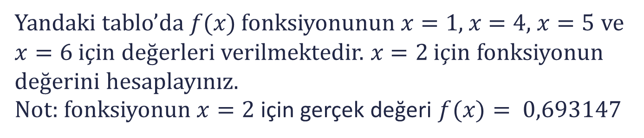
Genel İnterpolasyon Formu Örnek
Yandaki tablo’da $f(x)$ fonksiyonunun $x=1$, $x=4,$ $x=5$ ve $x=6$ için değerleri verilmektedir. $x=2$ için fonksiyonun değerini hesaplayınız.
Not: fonksiyonun $x=2$ için gerçek değeri $f(x)= 0,693147$

Slide 14
Genel İnterpolasyon Formu Örnek
Gerçek Hata Yüzdesi $ε_{t}=\frac{0,693147−0,628768579}{0,693147}×100=\%9,$3

Slide 15
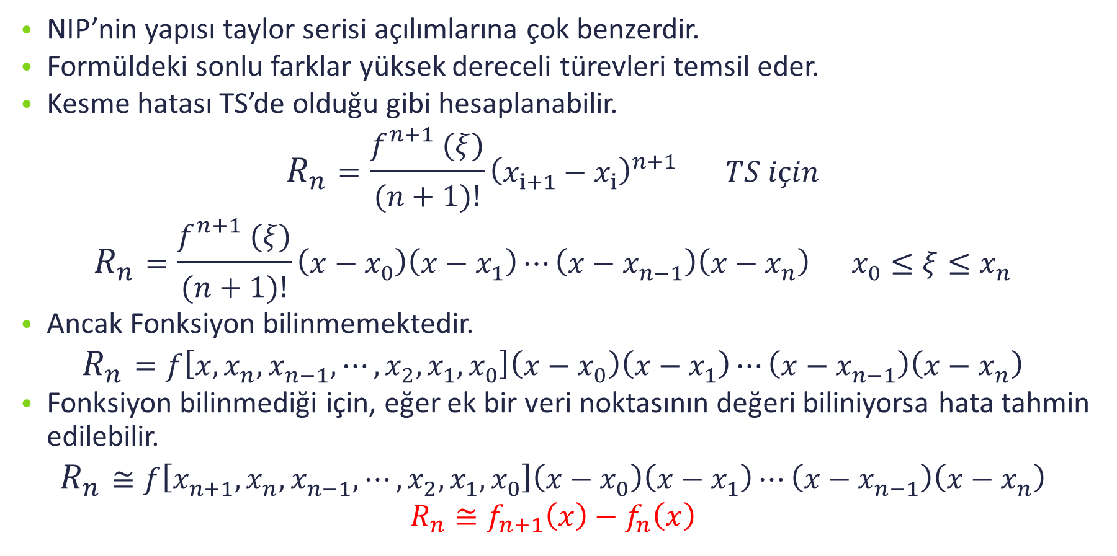
Newton’un Bölünmüş Fark İnterpolasyon Polinomlarında Hata
NIP’nin yapısı taylor serisi açılımlarına çok benzerdir.
Formüldeki sonlu farklar yüksek dereceli türevleri temsil eder.
Kesme hatası TS’de olduğu gibi hesaplanabilir.
$$R_{n}=\frac{f^{n+1} (ξ)}{(n+1)!}{\left(x_{i+1}−x_{i}\right)}^{n+1} TS için$$
$$R_{n}=\frac{f^{n+1} (ξ)}{(n+1)!}\left(x−x_{0}\right)\left(x−x_{1}\right)⋯\left(x−x_{n−1}\right)\left(x−x_{n}\right) x_{0}≤ξ≤x_{n}$$
Ancak Fonksiyon bilinmemektedir.
$$R_{n}=f\left[x,x_{n},x_{n−1},⋯,x_{2},x_{1},x_{0}\right]\left(x−x_{0}\right)\left(x−x_{1}\right)⋯\left(x−x_{n−1}\right)\left(x−x_{n}\right)$$
Fonksiyon bilinmediği için, eğer ek bir veri noktasının değeri biliniyorsa hata tahmin edilebilir.
$$R_{n}≅f\left[x_{n+1},x_{n},x_{n−1},⋯,x_{2},x_{1},x_{0}\right]\left(x−x_{0}\right)\left(x−x_{1}\right)⋯\left(x−x_{n−1}\right)\left(x−x_{n}\right)$$
$$R_{n}≅f_{n+1}\left(x\right)−f_{n}\left(x\right)$$

Slide 16
Örnek
Aşağıdaki tabloda verilen verilere göre, 1.,2. ve 3. derece NIP’ları kullanarak f(2.8)’i bulunuz. Hesaplanacak değerin mümkün olan en iyi duyarlılığı için verilerin sıralanışını düzenleyiniz.
Önceki slayt’da bulunan hata ifadesini kullanarak, her bir tahmin için tahmini hatayı belirleyiniz.
x | 1,6 | 2 | 2,5 | 3,2 | 4 | 4,5
f(x) | 2 | 8 | 14 | 15 | 8 | 2

Slide 17
Çözüm

Slide 18
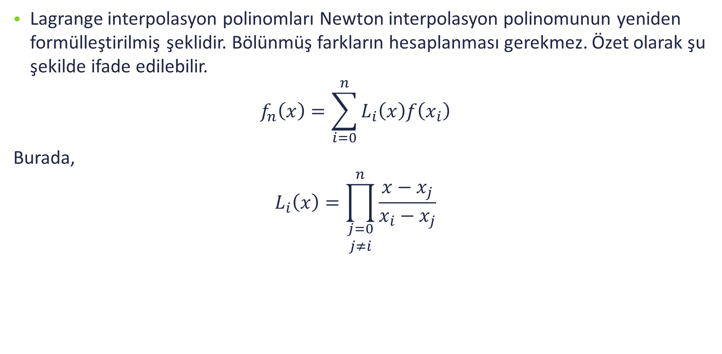
Lagrange İnterpolasyon Polinomları.
Lagrange interpolasyon polinomları Newton interpolasyon polinomunun yeniden formülleştirilmiş şeklidir. Bölünmüş farkların hesaplanması gerekmez. Özet olarak şu şekilde ifade edilebilir.
$$f_{n}\left(x\right)=\sum_{i=0}^{n}{L_{i}\left(x\right)f\left(x_{i}\right)}$$
Burada,
$$L_{i}\left(x\right)=\prod_{\begin{matrix}j=0 \\ j≠i\end{matrix}}^{n}{\frac{x−x_{j}}{x_{i}−x_{j}}}$$

Slide 19
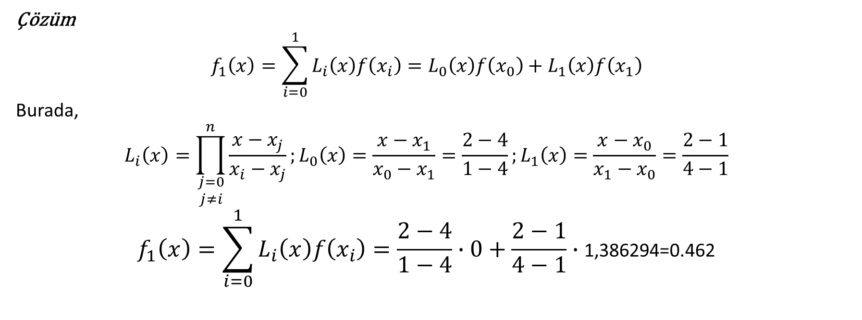
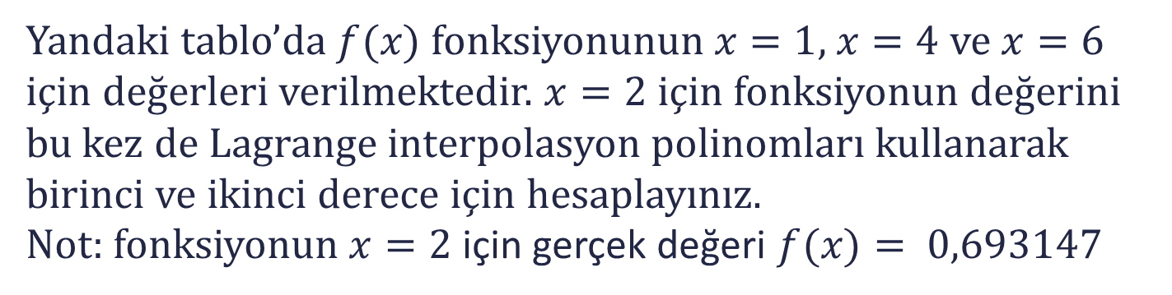
Lagrange İnterpolasyon Polinomları Örnek
x | f(x)
1 | 0
4 | 1,386294
6 | 1,791759
Yandaki tablo’da $f(x)$ fonksiyonunun $x=1$, $x=4$ ve $x=6$ için değerleri verilmektedir. $x=2$ için fonksiyonun değerini bu kez de Lagrange interpolasyon polinomları kullanarak birinci ve ikinci derece için hesaplayınız.
Not: fonksiyonun $x=2$ için gerçek değeri $f(x)= 0,693147$
Çözüm
$$f_{1}\left(x\right)=\sum_{i=0}^{1}{L_{i}\left(x\right)f\left(x_{i}\right)}=L_{0}\left(x\right)f\left(x_{0}\right)+L_{1}\left(x\right)f\left(x_{1}\right)$$
Burada,
$$L_{i}\left(x\right)=\prod_{\begin{matrix}j=0 \\ j≠i\end{matrix}}^{n}{\frac{x−x_{j}}{x_{i}−x_{j}}};L_{0}\left(x\right)=\frac{x−x_{1}}{x_{0}−x_{1}}=\frac{2−4}{1−4};L_{1}\left(x\right)=\frac{x−x_{0}}{x_{1}−x_{0}}=\frac{2−1}{4−1}$$
$$f_{1}\left(x\right)=\sum_{i=0}^{1}{L_{i}\left(x\right)f\left(x_{i}\right)}=\frac{2−4}{1−4}∙0+\frac{2−1}{4−1}∙\text{1,386294}\text{=0.462}$$

Slide 20
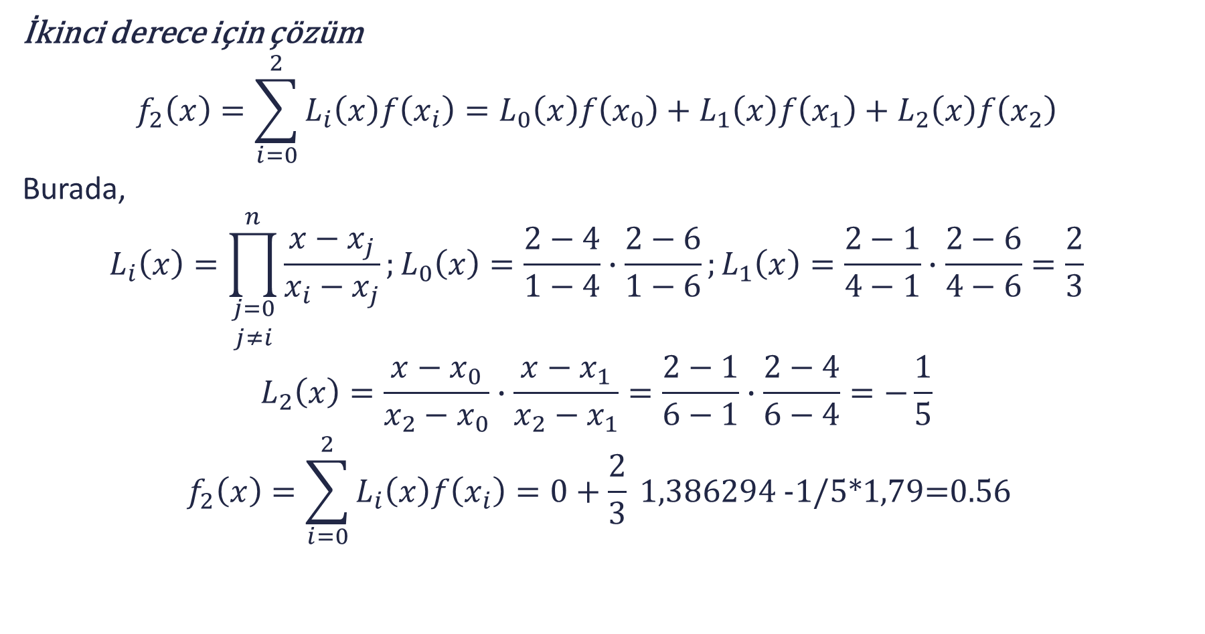
Lagrange İnterpolasyon Polinomları Örnek
İkinci derece için çözüm
$$f_{2}\left(x\right)=\sum_{i=0}^{2}{L_{i}\left(x\right)f\left(x_{i}\right)}=L_{0}\left(x\right)f\left(x_{0}\right)+L_{1}\left(x\right)f\left(x_{1}\right)+L_{2}\left(x\right)f\left(x_{2}\right)$$
Burada,
$$L_{i}\left(x\right)=\prod_{\begin{matrix}j=0 \\ j≠i\end{matrix}}^{n}{\frac{x−x_{j}}{x_{i}−x_{j}}};L_{0}\left(x\right)=\frac{2−4}{1−4}∙\frac{2−6}{1−6};L_{1}\left(x\right)=\frac{2−1}{4−1}∙\frac{2−6}{4−6}=\frac{2}{3}$$
$$L_{2}\left(x\right)=\frac{x−x_{0}}{x_{2}−x_{0}}∙\frac{x−x_{1}}{x_{2}−x_{1}}=\frac{2−1}{6−1}∙\frac{2−4}{6−4}=−\frac{1}{5}$$
$$f_{2}\left(x\right)=\sum_{i=0}^{2}{L_{i}\left(x\right)f\left(x_{i}\right)}=0+\frac{2}{3} \text{1,386294}\text{ −1/5∗1,79=0.56 }$$

Slide 21
Şerit (spline) interpolasyon
Şerit (Spline) İnterpolasyon: alternatif bir yaklaşım olarak, n+1 veri noktasına n. dereceden polinom geçirmek yerine veri noktalarının alt gruplarına daha düşük dereceli polinomlar uygulamaktır.
Şekilde a’dan b’ye 2,3. ve 4. dereceden şerit interpolasyon örnekleri görülmektedir. Ancak bu örnek için en uygun şerit interpolasyonunun 1. dereceden olduğu d şıkkında görülmektedir.
Örnek: Birinci Dereceden Şerit: Verideki her iki nokta arasına bir doğru geçirmek anlamına gelir. Aşağıda verilen veriler için x=5’de fonksiyonun değerini bulunuz.
x | f(x)
3 | 2,5
4,5 | 1
7 | 2,5
9 | 0,5

Slide 22
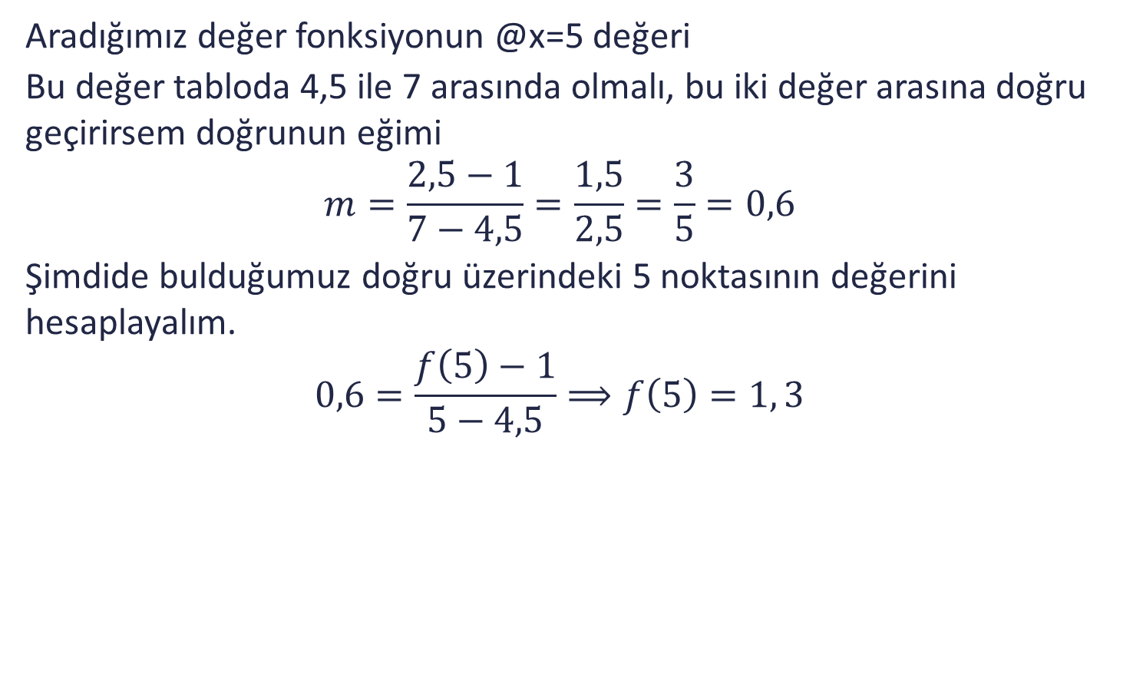
Örnek Devam
x | f(x)
3 | 2,5
4,5 | 1
7 | 2,5
9 | 0,5
Aradığımız değer fonksiyonun @x=5 değeri
Bu değer tabloda 4,5 ile 7 arasında olmalı, bu iki değer arasına doğru geçirirsem doğrunun eğimi
$$m=\frac{2,5−1}{7−4,5}=\frac{1,5}{2,5}=\frac{3}{5}=0,6$$
Şimdide bulduğumuz doğru üzerindeki 5 noktasının değerini hesaplayalım.
$$0,6=\frac{f\left(5\right)−1}{5−4,5}⟹f\left(5\right)=1, 3$$

Slide 23
İkinci Derece Şerit
Şekil gösterimin daha iyi anlaşılmasını sağlamak için çizilmiştir.
Dikkat ederseniz n+1 adet nokta, n adet aralık vardır.
Her bir aralık için hesaplanması gereken (a, b ve c) katsayıları olduğu için 3n adet bilinmeyen vardır.
Bu 3n adet bilinmeyeni hesaplamak için 3n adet denklem yada koşul yazılması gerekir.

Slide 24
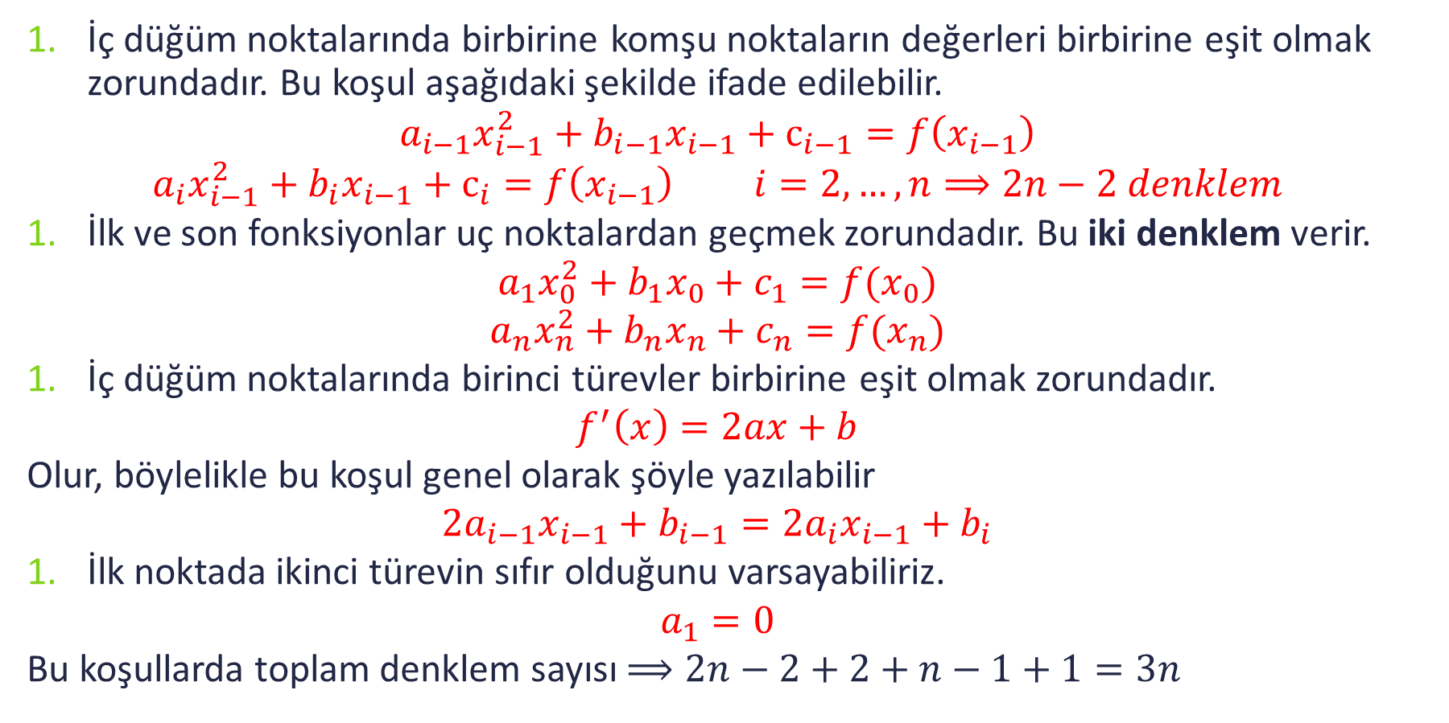
İkinci Dereceden Şerit
İç düğüm noktalarında birbirine komşu noktaların değerleri birbirine eşit olmak zorundadır. Bu koşul aşağıdaki şekilde ifade edilebilir.
$$a_{i−1}x_{i−1}^{2}+b_{i−1}x_{i−1}+c_{i−1}=f\left(x_{i−1}\right)$$
$$a_{i}x_{i−1}^{2}+b_{i}x_{i−1}+c_{i}=f\left(x_{i−1}\right) i=2,…,n⟹2n−2 denklem$$
İlk ve son fonksiyonlar uç noktalardan geçmek zorundadır. Bu iki denklem verir.
$$a_{1}x_{0}^{2}+b_{1}x_{0}+c_{1}=f(x_{0})$$
$$a_{n}x_{n}^{2}+b_{n}x_{n}+c_{n}=f(x_{n})$$
İç düğüm noktalarında birinci türevler birbirine eşit olmak zorundadır.
$$f^{′}\left(x\right)=2ax+b$$
Olur, böylelikle bu koşul genel olarak şöyle yazılabilir
$$2a_{i−1}x_{i−1}+b_{i−1}=2a_{i}x_{i−1}+b_{i}$$
İlk noktada ikinci türevin sıfır olduğunu varsayabiliriz.
$$a_{1}=0$$
Bu koşullarda toplam denklem sayısı $⟹2n−2+2+n−1+1=3n$

Slide 25
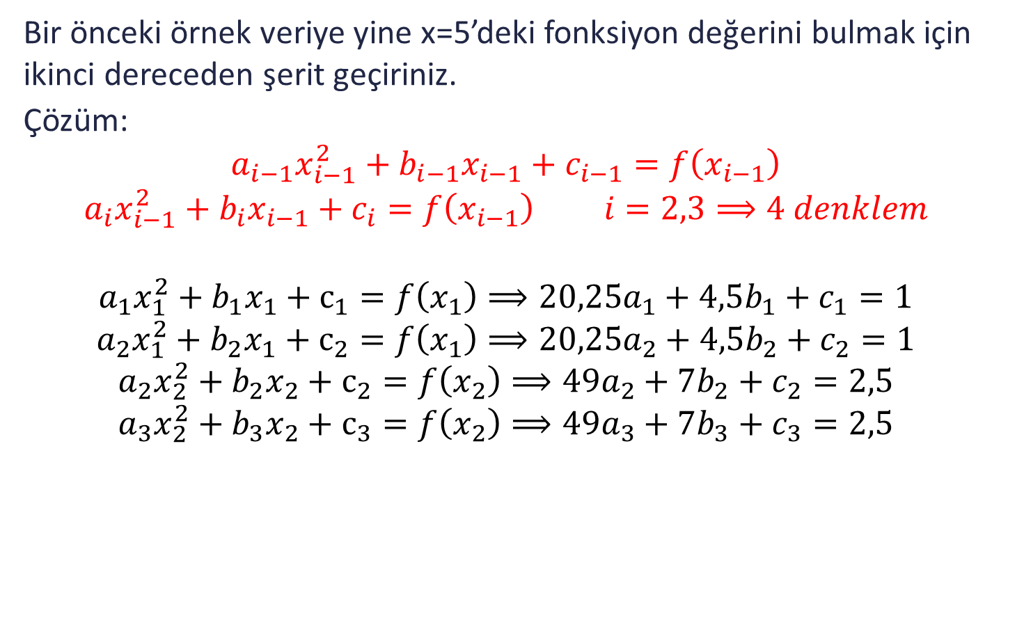
Örnek
x | f(x)
3 | 2,5
4,5 | 1
7 | 2,5
9 | 0,5
Bir önceki örnek veriye yine x=5’deki fonksiyon değerini bulmak için ikinci dereceden şerit geçiriniz.
Çözüm:
$$a_{i−1}x_{i−1}^{2}+b_{i−1}x_{i−1}+c_{i−1}=f\left(x_{i−1}\right)$$
$$a_{i}x_{i−1}^{2}+b_{i}x_{i−1}+c_{i}=f\left(x_{i−1}\right) i=2,3⟹4 denklem$$
$$a_{1}x_{1}^{2}+b_{1}x_{1}+c_{1}=f\left(x_{1}\right)⟹20,25a_{1}+4,5b_{1}+c_{1}=1$$
$$a_{2}x_{1}^{2}+b_{2}x_{1}+c_{2}=f\left(x_{1}\right)⟹20,25a_{2}+4,5b_{2}+c_{2}=1$$
$$a_{2}x_{2}^{2}+b_{2}x_{2}+c_{2}=f\left(x_{2}\right)⟹49a_{2}+7b_{2}+c_{2}=2,5$$
$$a_{3}x_{2}^{2}+b_{3}x_{2}+c_{3}=f\left(x_{2}\right)⟹49a_{3}+7b_{3}+c_{3}=2,5$$

Slide 26
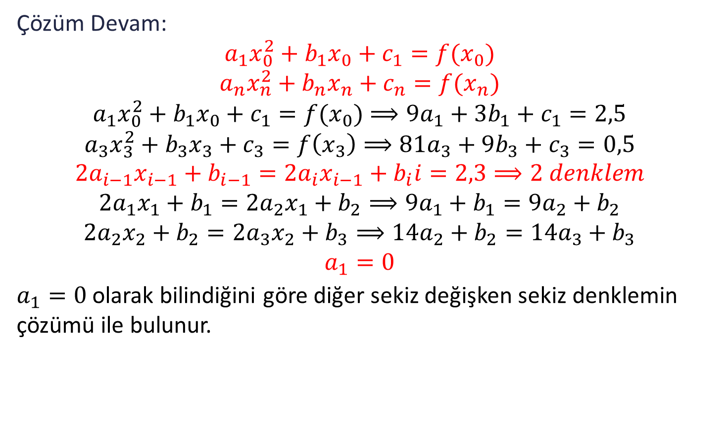
Örnek
x | f(x)
3 | 2,5
4,5 | 1
7 | 2,5
9 | 0,5
Çözüm Devam:
$$a_{1}x_{0}^{2}+b_{1}x_{0}+c_{1}=f(x_{0})$$
$$a_{n}x_{n}^{2}+b_{n}x_{n}+c_{n}=f(x_{n})$$
$$a_{1}x_{0}^{2}+b_{1}x_{0}+c_{1}=f(x_{0})⟹9a_{1}+3b_{1}+c_{1}=2,5$$
$$a_{3}x_{3}^{2}+b_{3}x_{3}+c_{3}=f\left(x_{3}\right)⟹81a_{3}+9b_{3}+c_{3}=0,5$$
$$2a_{i−1}x_{i−1}+b_{i−1}=2a_{i}x_{i−1}+b_{i}i=2,3⟹2 denklem$$
$$2a_{1}x_{1}+b_{1}=2a_{2}x_{1}+b_{2}⟹9a_{1}+b_{1}=9a_{2}+b_{2}$$
$$2a_{2}x_{2}+b_{2}=2a_{3}x_{2}+b_{3}⟹14a_{2}+b_{2}=14a_{3}+b_{3}$$
$$a_{1}=0$$
$a_{1}=0$ olarak bilindiğini göre diğer sekiz değişken sekiz denklemin çözümü ile bulunur.

Slide 27
Örnek’in Devamı

Slide 28
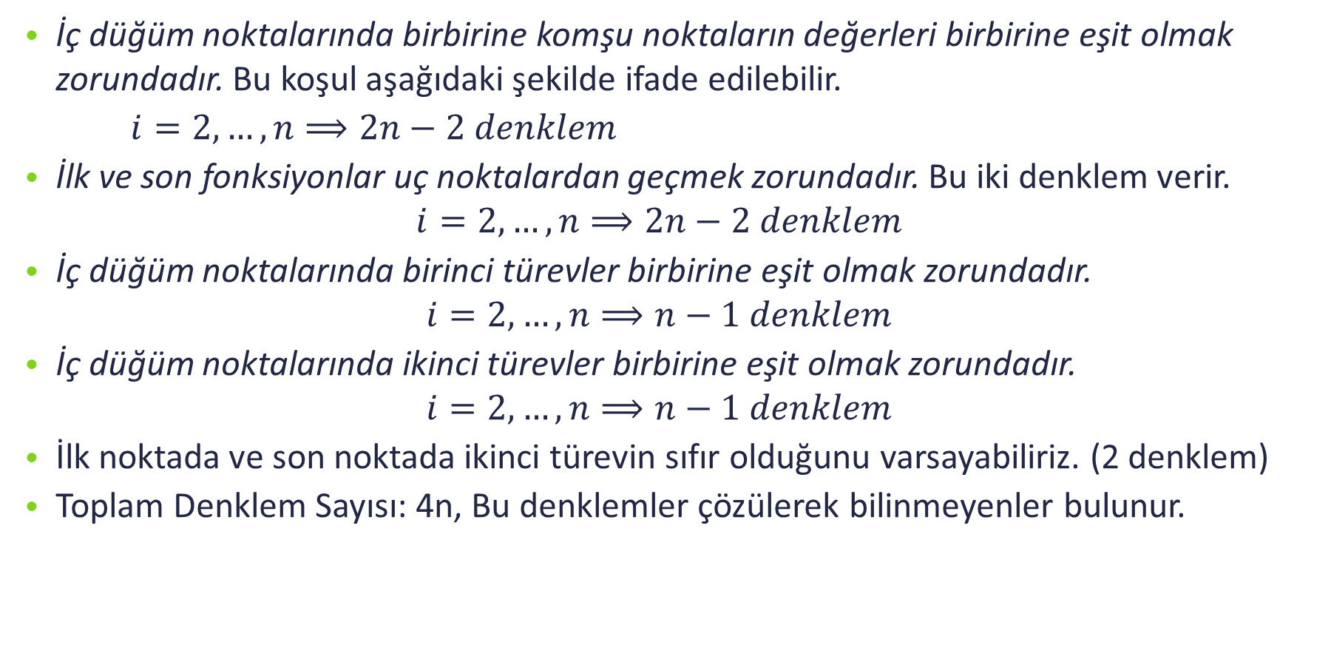
Kübik Şerit 4n bilinmeyen
İç düğüm noktalarında birbirine komşu noktaların değerleri birbirine eşit olmak zorundadır. Bu koşul aşağıdaki şekilde ifade edilebilir.
$i=2,…,n⟹2n−2 denklem$
İlk ve son fonksiyonlar uç noktalardan geçmek zorundadır. Bu iki denklem verir.
$$i=2,…,n⟹2n−2 denklem$$
İç düğüm noktalarında birinci türevler birbirine eşit olmak zorundadır.
$$i=2,…,n⟹n−1 denklem$$
İç düğüm noktalarında ikinci türevler birbirine eşit olmak zorundadır.
$$i=2,…,n⟹n−1 denklem$$
İlk noktada ve son noktada ikinci türevin sıfır olduğunu varsayabiliriz. (2 denklem)
Toplam Denklem Sayısı: 4n, Bu denklemler çözülerek bilinmeyenler bulunur.

Slide 29
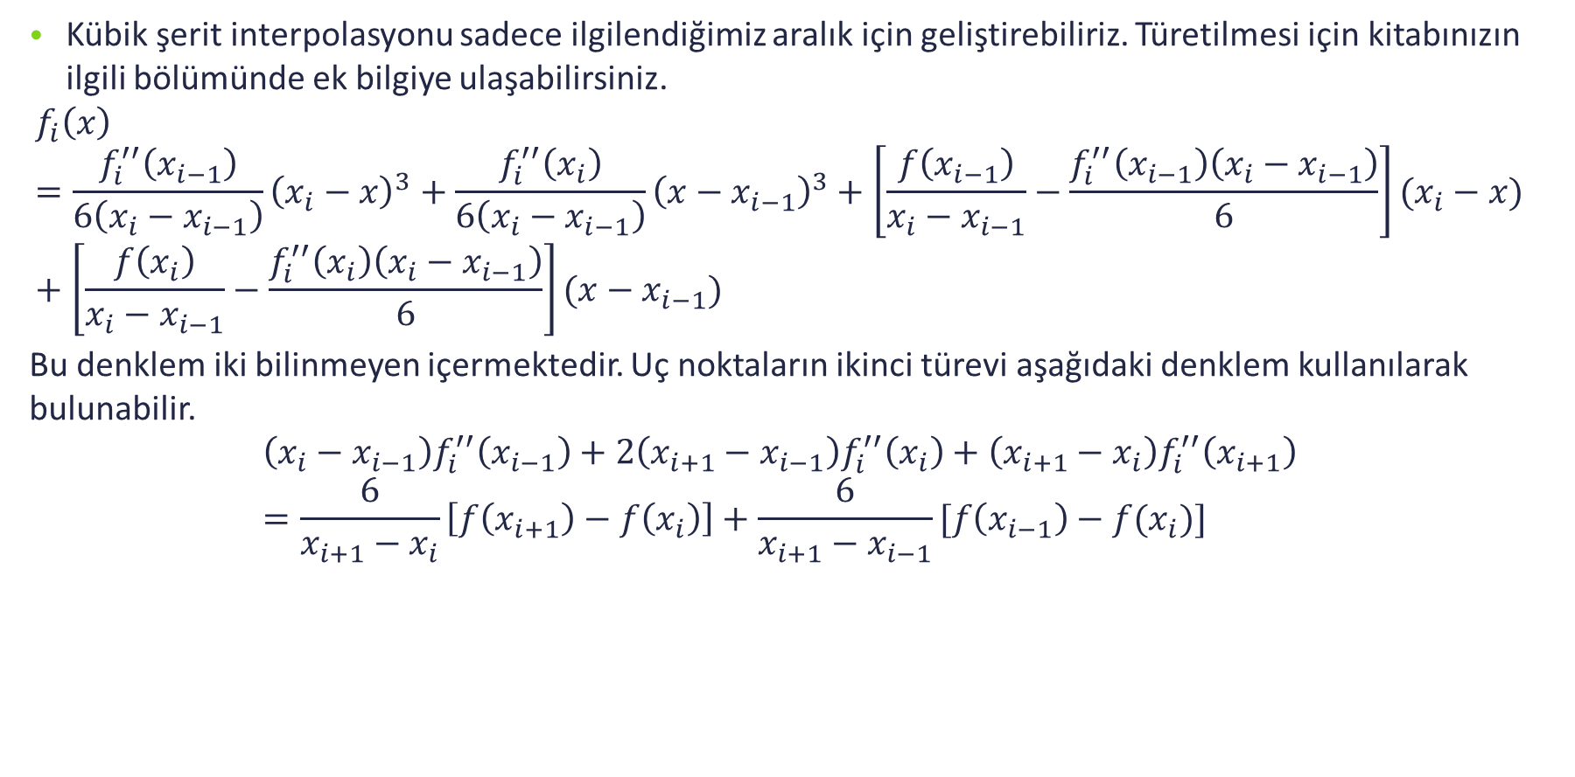
Kübik Şerit İnterpolasyon
Kübik şerit interpolasyonu sadece ilgilendiğimiz aralık için geliştirebiliriz. Türetilmesi için kitabınızın ilgili bölümünde ek bilgiye ulaşabilirsiniz.
$$f_{i}\left(x\right)=\frac{f_{i}^{′′}\left(x_{i−1}\right)}{6\left(x_{i}−x_{i−1}\right)}{\left(x_{i}−x\right)}^{3}+\frac{f_{i}^{′′}\left(x_{i}\right)}{6\left(x_{i}−x_{i−1}\right)}{\left(x−x_{i−1}\right)}^{3}+\left[\frac{f\left(x_{i−1}\right)}{x_{i}−x_{i−1}}−\frac{f_{i}^{′′}\left(x_{i−1}\right)\left(x_{i}−x_{i−1}\right)}{6}\right](x_{i}−x)+\left[\frac{f\left(x_{i}\right)}{x_{i}−x_{i−1}}−\frac{f_{i}^{′′}\left(x_{i}\right)\left(x_{i}−x_{i−1}\right)}{6}\right](x−x_{i−1})$$
Bu denklem iki bilinmeyen içermektedir. Uç noktaların ikinci türevi aşağıdaki denklem kullanılarak bulunabilir.
$$\left(x_{i}−x_{i−1}\right)f_{i}^{′′}\left(x_{i−1}\right)+2\left(x_{i+1}−x_{i−1}\right)f_{i}^{′′}\left(x_{i}\right)+\left(x_{i+1}−x_{i}\right)f_{i}^{′′}\left(x_{i+1}\right)=\frac{6}{x_{i+1}−x_{i}}\left[f\left(x_{i+1}\right)−f\left(x_{i}\right)\right]+\frac{6}{x_{i+1}−x_{i−1}}[f\left(x_{i−1}\right)−f(x_{i})]$$

Slide 30
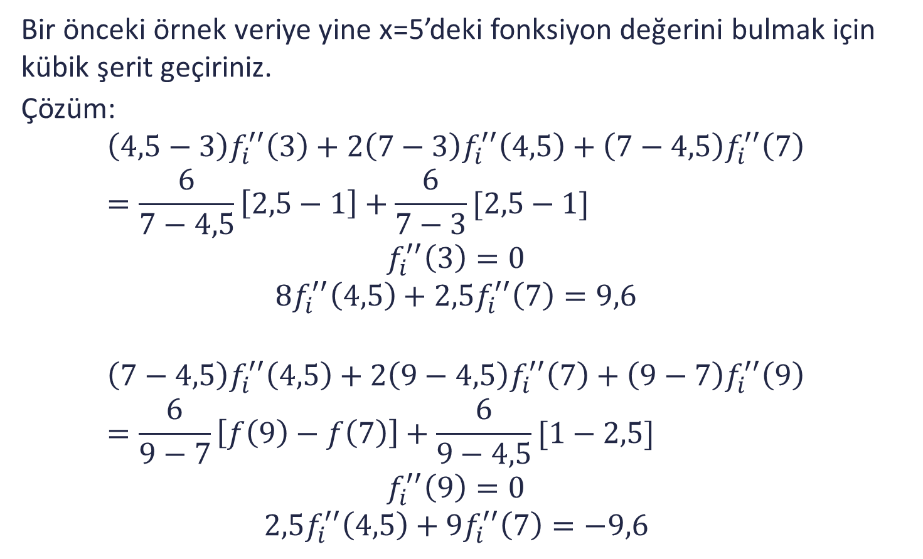
Örnek
x | f(x)
3 | 2,5
4,5 | 1
7 | 2,5
9 | 0,5
Bir önceki örnek veriye yine x=5’deki fonksiyon değerini bulmak için kübik şerit geçiriniz.
Çözüm:
$$\left(4,5−3\right)f_{i}^{′′}\left(3\right)+2\left(7−3\right)f_{i}^{′′}\left(4,5\right)+\left(7−4,5\right)f_{i}^{′′}\left(7\right)=\frac{6}{7−4,5}\left[2,5−1\right]+\frac{6}{7−3}[2,5−1]$$
$$f_{i}^{′′}\left(3\right)=0$$
$$8f_{i}^{′′}\left(4,5\right)+2,5f_{i}^{′′}\left(7\right)=9,6$$
$$\left(7−4,5\right)f_{i}^{′′}\left(4,5\right)+2\left(9−4,5\right)f_{i}^{′′}\left(7\right)+\left(9−7\right)f_{i}^{′′}\left(9\right)=\frac{6}{9−7}\left[f\left(9\right)−f\left(7\right)\right]+\frac{6}{9−4,5}[1−2,5]$$
$$f_{i}^{′′}\left(9\right)=0$$
$$2,5f_{i}^{′′}\left(4,5\right)+9f_{i}^{′′}\left(7\right)=−9,6$$

Slide 31
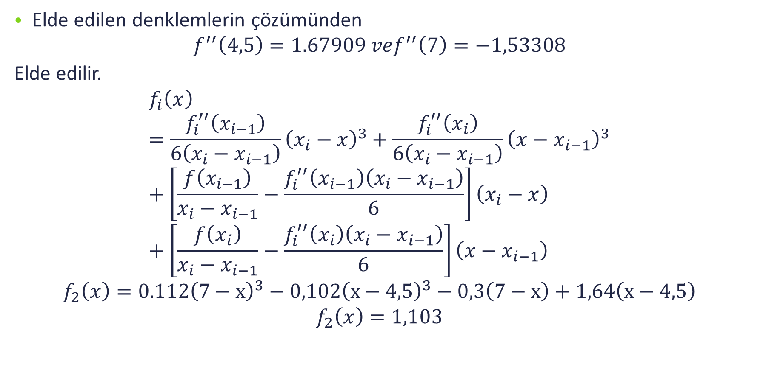
Örnek
Elde edilen denklemlerin çözümünden
$$f^{′′}\left(4,5\right)=1.67909 vef^{′′}\left(7\right)=−1,53308$$
Elde edilir.
$$f_{i}\left(x\right)=\frac{f_{i}^{′′}\left(x_{i−1}\right)}{6\left(x_{i}−x_{i−1}\right)}{\left(x_{i}−x\right)}^{3}+\frac{f_{i}^{′′}\left(x_{i}\right)}{6\left(x_{i}−x_{i−1}\right)}{\left(x−x_{i−1}\right)}^{3}+\left[\frac{f\left(x_{i−1}\right)}{x_{i}−x_{i−1}}−\frac{f_{i}^{′′}\left(x_{i−1}\right)\left(x_{i}−x_{i−1}\right)}{6}\right]\left(x_{i}−x\right)+\left[\frac{f\left(x_{i}\right)}{x_{i}−x_{i−1}}−\frac{f_{i}^{′′}\left(x_{i}\right)\left(x_{i}−x_{i−1}\right)}{6}\right]\left(x−x_{i−1}\right)$$
$$f_{2}\left(x\right)=0.112{\left(7−x\right)}^{3}−0,102{\left(x−4,5\right)}^{3}−0,3\left(7−x\right)+1,64\left(x−4,5\right)$$
$$f_{2}\left(x\right)=1,103$$

Slide 32
Çok Boyutlu İnterpolasyon

Slide 33
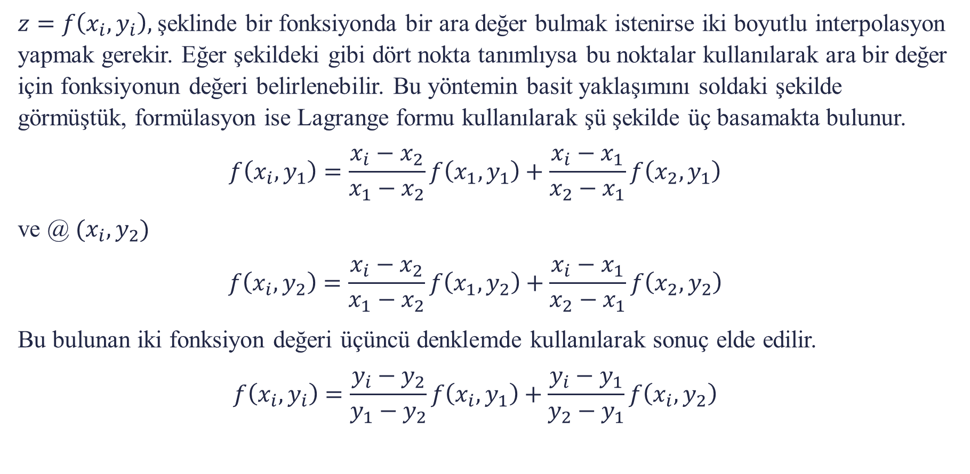
İki boyutlu İnterpolasyon
$z=f\left(x_{i},y_{i}\right),$ şeklinde bir fonksiyonda bir ara değer bulmak istenirse iki boyutlu interpolasyon yapmak gerekir. Eğer şekildeki gibi dört nokta tanımlıysa bu noktalar kullanılarak ara bir değer için fonksiyonun değeri belirlenebilir. Bu yöntemin basit yaklaşımını soldaki şekilde görmüştük, formülasyon ise Lagrange formu kullanılarak şü şekilde üç basamakta bulunur.
$$f\left(x_{i},y_{1}\right)=\frac{x_{i}−x_{2}}{x_{1}−x_{2}}f\left(x_{1},y_{1}\right)+\frac{x_{i}−x_{1}}{x_{2}−x_{1}}f\left(x_{2},y_{1}\right)$$
ve @ $(x_{i},y_{2})$
$$f\left(x_{i},y_{2}\right)=\frac{x_{i}−x_{2}}{x_{1}−x_{2}}f\left(x_{1},y_{2}\right)+\frac{x_{i}−x_{1}}{x_{2}−x_{1}}f\left(x_{2},y_{2}\right)$$
Bu bulunan iki fonksiyon değeri üçüncü denklemde kullanılarak sonuç elde edilir.
$$f\left(x_{i},y_{i}\right)=\frac{y_{i}−y_{2}}{y_{1}−y_{2}}f\left(x_{i},y_{1}\right)+\frac{y_{i}−y_{1}}{y_{2}−y_{1}}f\left(x_{i},y_{2}\right)$$

Slide 34
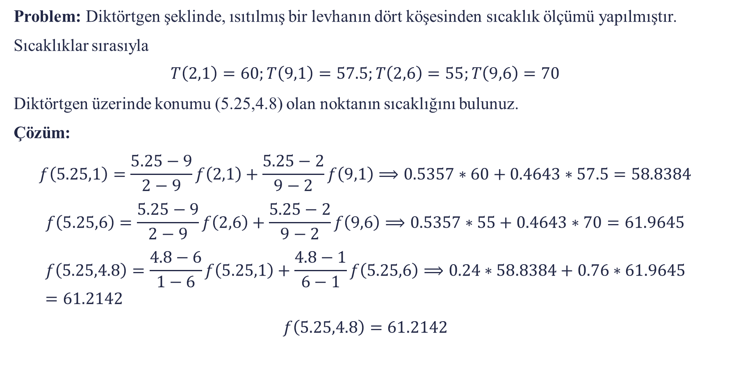
Örnek
Problem: Diktörtgen şeklinde, ısıtılmış bir levhanın dört köşesinden sıcaklık ölçümü yapılmıştır.
Sıcaklıklar sırasıyla
$$T\left(2,1\right)=60;T\left(9,1\right)=57.5;T\left(2,6\right)=55;T\left(9,6\right)=70$$
Diktörtgen üzerinde konumu (5.25,4.8) olan noktanın sıcaklığını bulunuz.
Çözüm:
$$f\left(5.25,1\right)=\frac{5.25−9}{2−9}f\left(2,1\right)+\frac{5.25−2}{9−2}f\left(9,1\right)⟹0.5357∗60+0.4643∗57.5=58.8384$$
$$f\left(5.25,6\right)=\frac{5.25−9}{2−9}f\left(2,6\right)+\frac{5.25−2}{9−2}f\left(9,6\right)⟹0.5357∗55+0.4643∗70=61.9645$$
$$f\left(5.25,4.8\right)=\frac{4.8−6}{1−6}f\left(5.25,1\right)+\frac{4.8−1}{6−1}f\left(5.25,6\right)⟹0.24∗58.8384+0.76∗61.9645=61.2142$$
$$f\left(5.25,4.8\right)=61.2142$$

